Slide 1
Tytuł PROJEKTU
Stanisław Chlebowski, Marcel Szwakopf,
Kacper Sorek
Renata Mazur, Kamil Kwiecień
XL Liceum Ogólnokształcące z Oddziałami Dwujęzycznymi im. Stefana Żeromskiego

Slide 2
STRESZCZENIE
Celem pracy było ustalenie wpływu soku z cebuli (Allium cepa) na wzrost oraz rozwój kiełków buraka (Beta vulgaris ssp. vulgaris). Badania przeprowadzono na czterech identycznych obiektach badawczych - nasionach buraka zasadzonych w kiełkownicach z ziemią ogrodniczą. Każdy obiekt badawczy hodowany był w identycznych warunkach, w temperaturze pokojowej oraz przy identycznym dostępie do światła (hodowla na parapecie). Badania prowadzono przez okres 17 dni.

Slide 3
MOTYWACJA
Cebula posiada charakter bakteriobójczy, gdyż zawiera fitoncyd – allicynę. Jest to naturalny związek chemiczny, który mógłby działać jako środek ochrony roślin przed infekcjami bakteryjnymi i grzybicznymi. Podlewanie nasion sokiem z cebuli mogłoby zwiększyć ich możliwości do kiełkowania i chronić siewki przed działaniem mikroorganizmów chorobotwórczych, tym samym przełożyć się na zwiększone plonowanie. Jednocześnie ze względu na naturalny charakter, sok nie będzie szkodliwy dla środowiska.

Slide 4
OPIS BADAŃ
Sposób prowadzenia uprawy:
•Podlanie ziemi wodą z kranu (50 ml) w celu przygotowania gleby wysiania nasion buraka;
•Wysianie nasion w ziemi ogrodniczej w taki sposób, aby na każde 3 cm powierzchni ziemi przypadało ok. 10 sztuk kiełków buraka (po wykiełkowaniu nasion);
•Lekkie spryskanie wodą (50 ml) rozłożonych nasion oraz przykrycie pojemnika folią spożywczą, nie blokując całkowicie dostępu do powietrza;
•Umieszczenie uprawy na parapecie przy temperaturze ok. 20OC z dostępem do bezpośredniego światła słonecznego;
•Dolewanie wody do podstawki kiełkownicy co drugi dzień;
•Codzienne liczenie kiełków oraz mierzenie ich linijką w [cm], a następnie wyliczanie średniej wzrostu żywych kiełków.

Slide 5
OPIS BADAŃ
Badania zostały podzielone na następujące próby:
Próba kontrolna (pozytywna): Wyhodowanie kiełków buraka w kiełkownicy, podlewanych wyłącznie wodą z kranu, przy jednoczesnym odprowadzaniu jej nadmiaru i zapewnianiu dostępu do powietrza oraz światła kiełkującym roślinom.
Próba kontrolna (negatywna): Wyhodowanie kiełków buraka w kiełkownicy bez nawadniania wodą z kranu, przy utrzymaniu tych samych warunków jak w próbie kontrolnej pozytywnej.
•Próba badawcza:
Wyhodowanie dwóch hodowli kiełków buraka – A i B, przy zapewnieniu dostępu do powietrza i światła kiełkującym roślinom. Hodowla A podlewana jest 50% roztworem soku z cebuli. Hodowla B podlewana jest nierozcieńczonym sokiem z cebuli. W obydwu hodowlach nadmiar płynu nawadniającego jest odprowadzany.

Slide 6
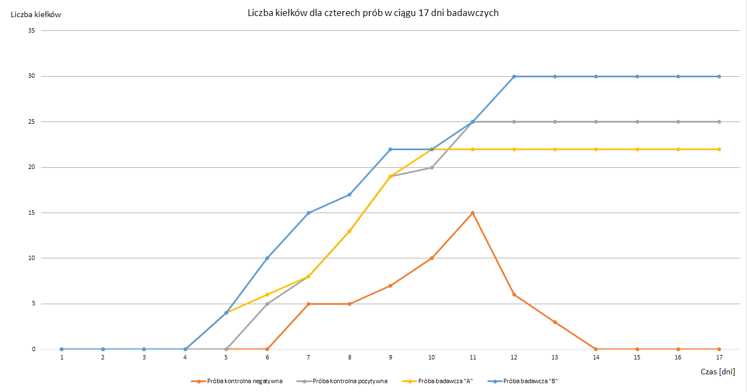
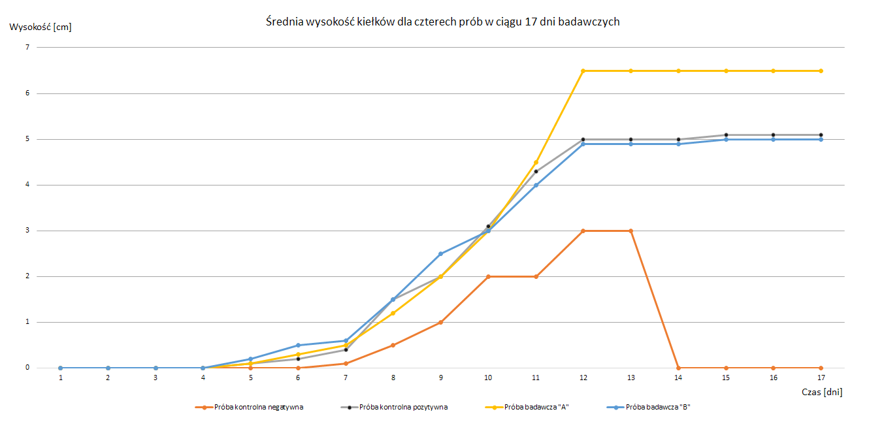
OPIS BADAŃ

Slide 7
WNIOSKI
Zgodnie z hipotezą nr 1 związki zawarte w soku z cebuli zmieszanym z wodą o stosunku objętościowym 1:1 przyspieszyły wzrost badanych siewek buraka (wykres 1). Natomiast podlewanie prób badawczych nierozcieńczonym sokiem z cebuli spowodowało wzrost największej ilości kiełków w obrębie całego doświadczenia (wykres 2), co potwierdza fałszywość hipotezy nr 2. Ponadto allicyna i inne związki zawarte w soku z cebuli zapewnią lepsze warunki do wzrostu i rozwoju siewek. Dzieje się tak, gdyż allicyna, należąca do fitoncydów, posiada właściwości grzybo- i bakteriobójcze oraz hamuje rozwój mikroorganizmów i drobnoustrojów. Dzięki temu zapewnia o wiele lepsze warunki rozwoju niż zapewniłaby woda z kranu. Na przykładzie próby kontrolnej pozytywnej przyrównanej do próby badawczej B można zauważyć pozytywny wpływ soku, gdyż w próbie badawczej B wyrosło więcej kiełków niż w próbie badawczej pozytywnej. Wydaje się więc, że potencjalnie sok z cebuli może być środkiem ochrony roślin stymulującym kiełkowanie oraz pełniącym funkcję środka ochrony roślin (np. w fazie siewek). Jest to substancja występująca naturalnie, więc nie będzie powodować dużych szkód w uprawach i będzie bezpieczna dla środowiska, nie powodując strat w populacjach innych roślin lub zwierząt, np. zapylających.

Slide 8
WYKORZYSTANIE WYNIKÓW
W przyszłości planujemy zastosować sok z cebuli jako alternatywę dla sztucznych nawozów bakteriobójczych, które mogą być szkodliwe dla środowiska. W przeciwieństwie do nich sok z cebuli nie ma negatywnego wpływu na glebę i organizmy żywe, które znajdują się w pobliżu upraw.
Planujemy również kontynuować nasze badania w kontekście samego projektu. Mamy zamiar zrezygnować z dwóch aktualnych prób kontrolnych i zastąpić je jedną. Będzie ona polegać na wyhodowaniu kiełków buraka za pomocą przykładowego, popularnego nawozu, który może być szkodliwy dla gleby. Dzięki temu przekonamy się o faktycznym wpływie nawozu na wzrost i rozwój kiełków oraz o szkodliwych efektach jakie wywołuje. Ponadto, w perspektywie całego doświadczenia taka próba kontrolna pokaże nam czy sok z cebuli, który jest naturalnym nawozem, jest lepszy od sztucznego. Zamierzamy również użyć innej metody hodowania kiełków. Zamiast jednego pojemnika z kiełkami użyjemy specjalnej kiełkownicy ze przegrodami na pojedyncze kiełki. Pozwoli nam to na łatwiejsze pomiary wzrostu oraz na osiągnięcie bardziej dokładnych wyników.

Slide 9
BIBLIOGRAFIA
https://biologhelp.pl
N.A. Campbell i inni, Biologia, Poznań 2013
Błażejewska A., Dacyna N., Trzaska M., Kobylińska A. 2016. Właściwości przeciwbakteryjne i przeciwgrzybicze ekstraktów roślinnych oraz ich zastosowanie w stomatologii – przegląd piśmiennictwa. Stomatologia Współczesna 23(2): 54-57
https://www.ekologia.pl/styl-zycia/zdrowa-zywnosc/kielki-buraka-wlasciwosci-i-wartosci-odzywcze-jak-wyhodowac-kielki-buraka,26568.html
https://domowejroboty.pl/kielki/buraka/

